Slide 1
«Нейропсихология детского возраста»
Подготовила: олигофренопедагог МАОУ ООШ № г. Сысерть

Slide 2
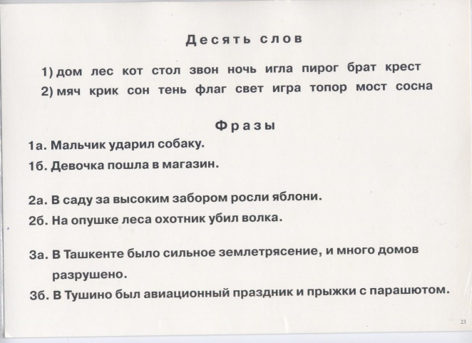
Стимульные материалы для нейропсихологической диагностики
(Балашова Е.Ю., Ковязина М.Ю.)
Исследование памяти. Методика «10 слов»

Slide 3
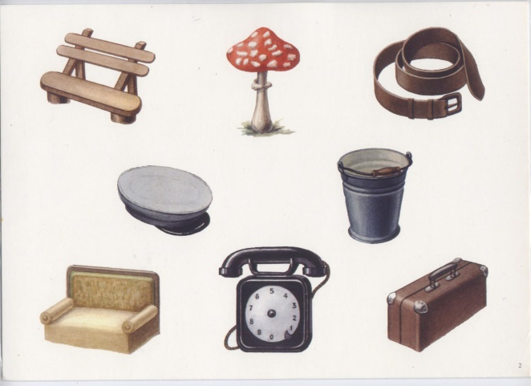
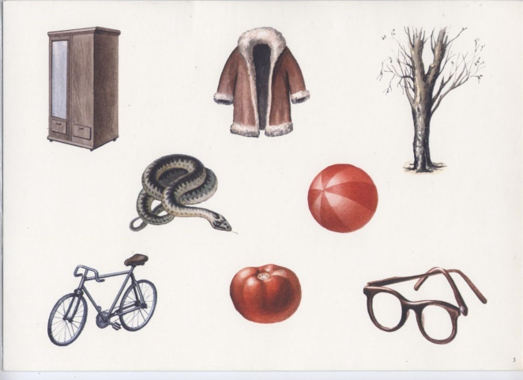
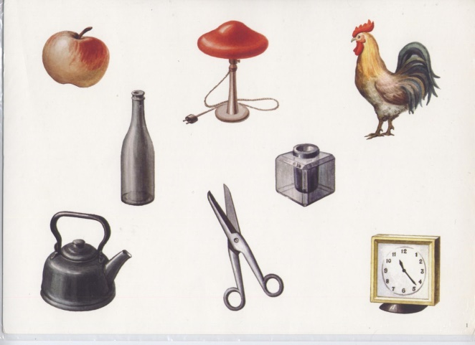
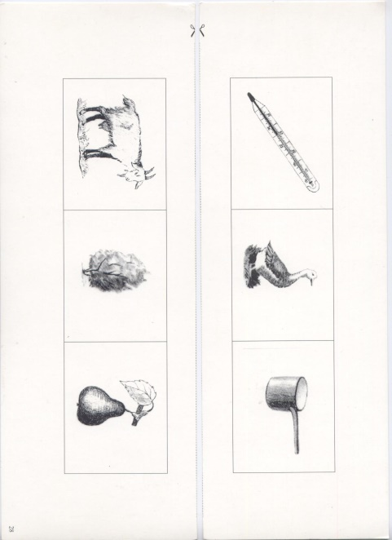
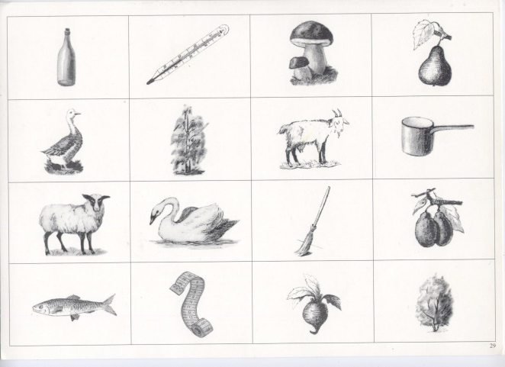
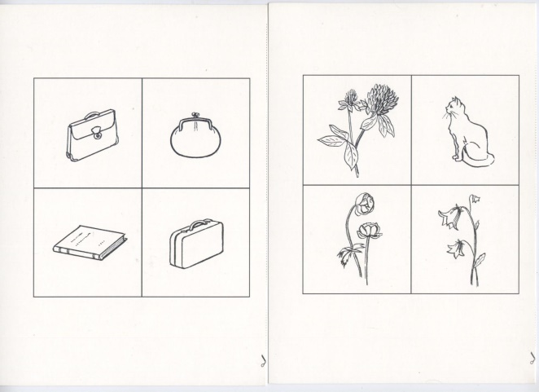
Стимульные материалы для нейропсихологической диагностики
(Балашова Е.Ю., Ковязина М.Ю.)
Исследуется восприятие предметных, реалистических изображений. Ребенку предлагается рассмотреть картинки. Инструкция: «Что здесь нарисовано?»

Slide 4
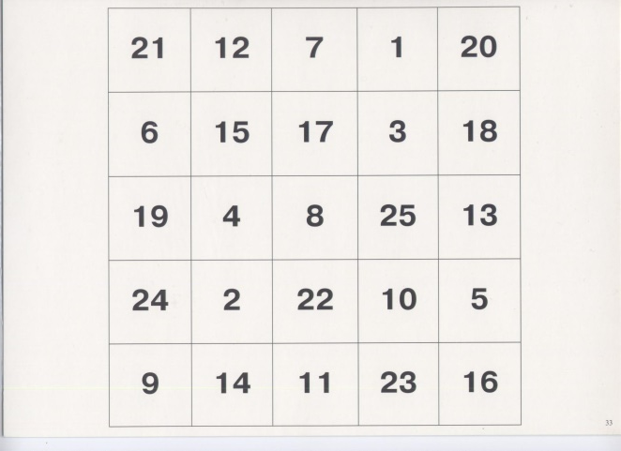
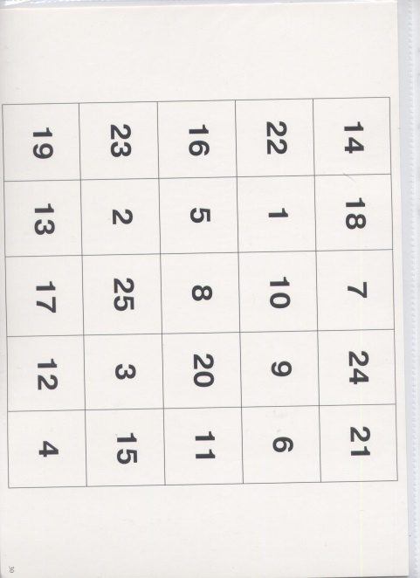
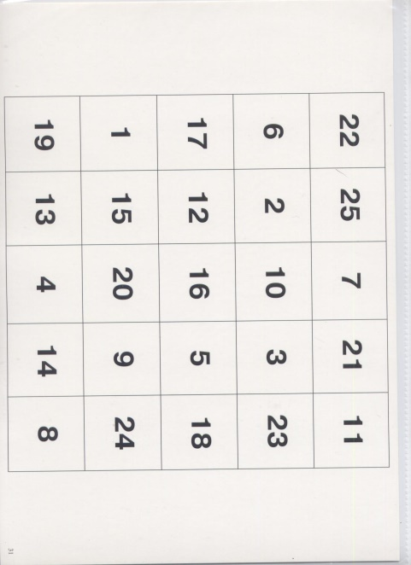
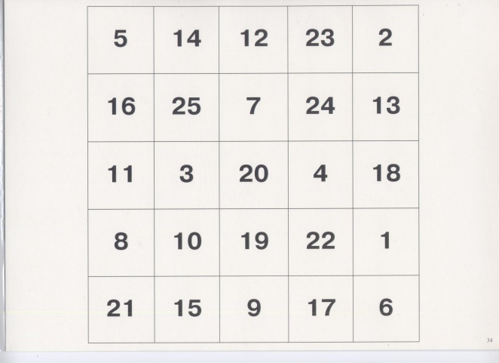
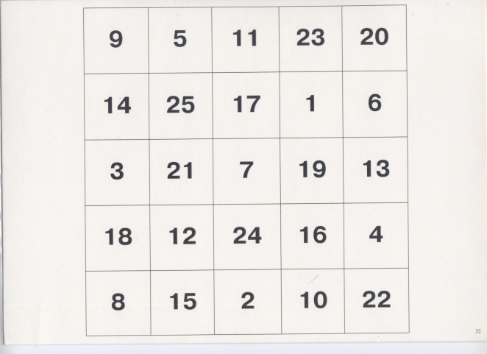
Стимульные материалы для нейропсихологической диагностики
(Балашова Е.Ю., Ковязина М.Ю.)
Таблицы Шульте. Методика на исследование внимания

Slide 5
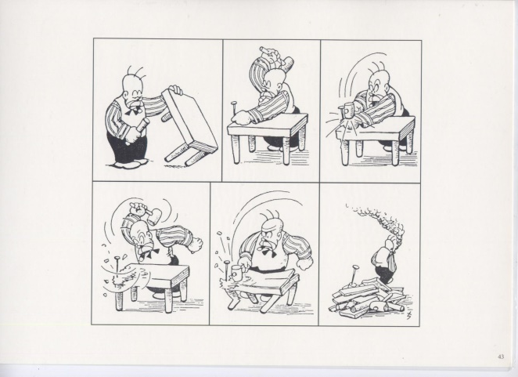
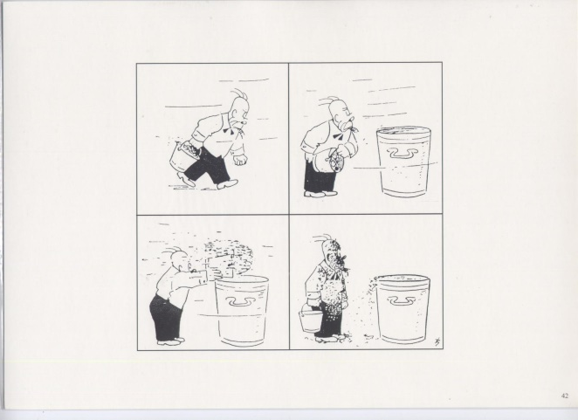
Стимульные материалы для нейропсихологической диагностики
(Балашова Е.Ю., Ковязина М.Ю.)
Составь рассказ по картинке

Slide 6
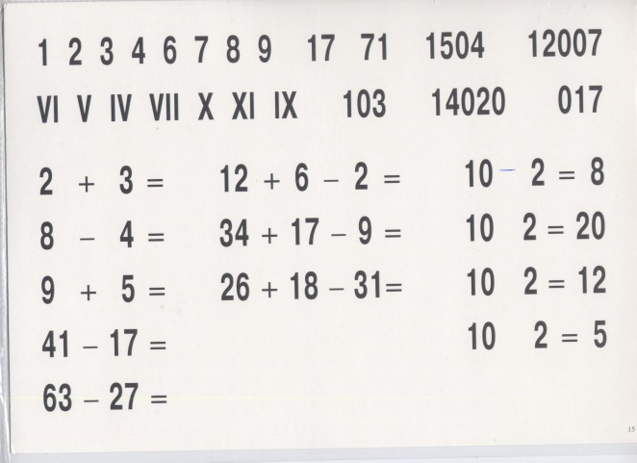
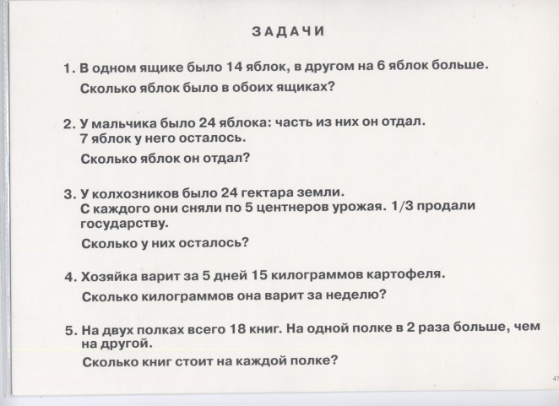
Стимульные материалы для нейропсихологической диагностики
(Балашова Е.Ю., Ковязина М.Ю.)
Исследование счета. Инструкция: «Назови числовой ряд в прямом порядке, затем в обратном. Назови числа 78, 32, 18, 3 и т.д. Напиши число, которое я тебе скажу. Какое число больше, а какое меньше? Поставь нужный знак: 9 ? 2 = 7, 100 ? 54 = 46 и т.д.». Нарушение функции счета возникает из-за дисфункции лобных и теменно-затылочных отделов левого полушария.
Решение арифметических задач адекватно возрасту. Понимание и логичное решение задач являются функцией лобных и средневисочных долей мозга.

Slide 7
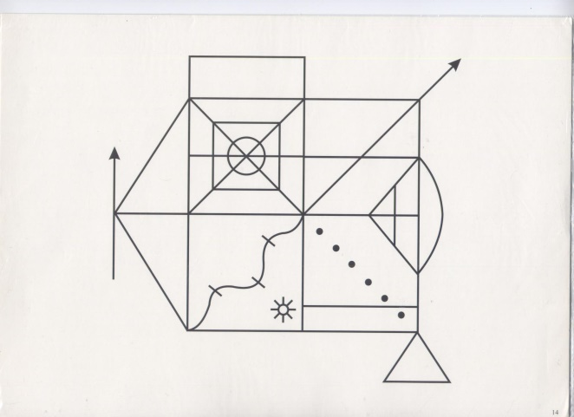
Стимульные материалы для нейропсихологической диагностики
(Балашова Е.Ю., Ковязина М.Ю.)
Тест Тейлора (с 7 лет). Перед ребенком кладется фигура Тейлора и чистый лист. Инструкция: «Нарисуй такую же фигуру».

Slide 8
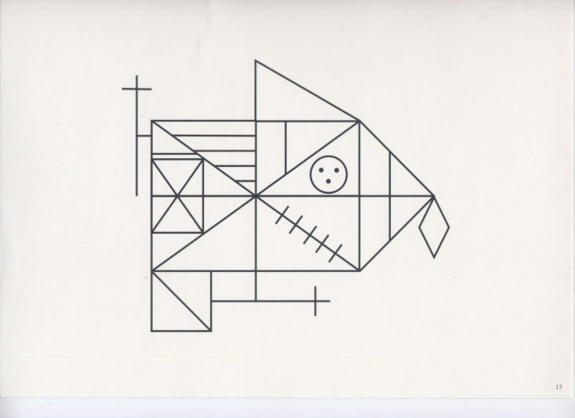
Стимульные материалы для нейропсихологической диагностики
(Балашова Е.Ю., Ковязина М.Ю.)
По окончании копирования фигуры Тейлора ребенку предлагается скопировать фигуру Рея-Остеррица другой рукой. Тест применим с 7 лет.

Slide 9
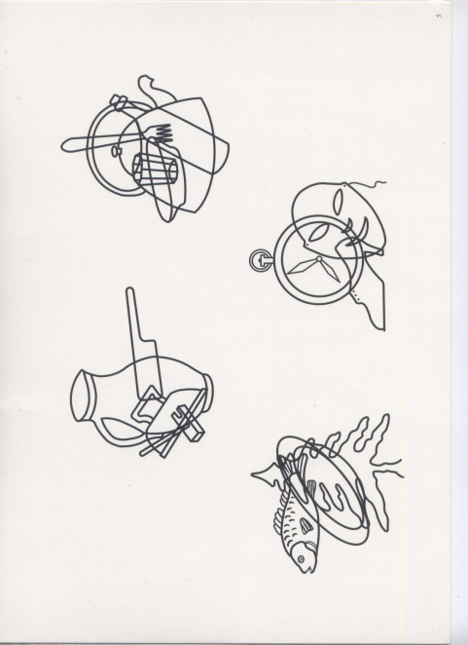
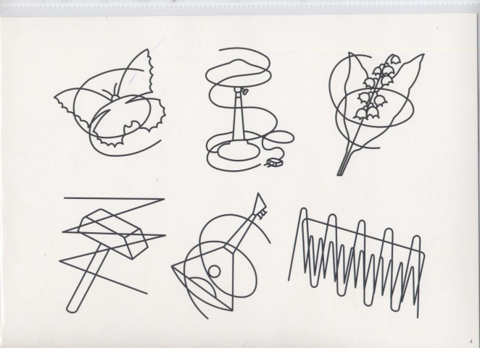
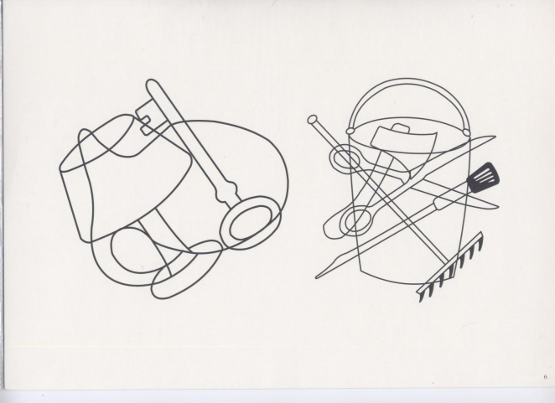
Стимульные материалы для нейропсихологической диагностики
(Балашова Е.Ю., Ковязина М.Ю.)
Фигуры Поппельрейтера (Наложенные изображения).

Slide 10
Стимульные материалы для нейропсихологической диагностики
(Балашова Е.Ю., Ковязина М.Ю.)
Проба «Зеркальные буквы». Инструкция: «Покажи, какая из букв написана правильно».

Slide 11
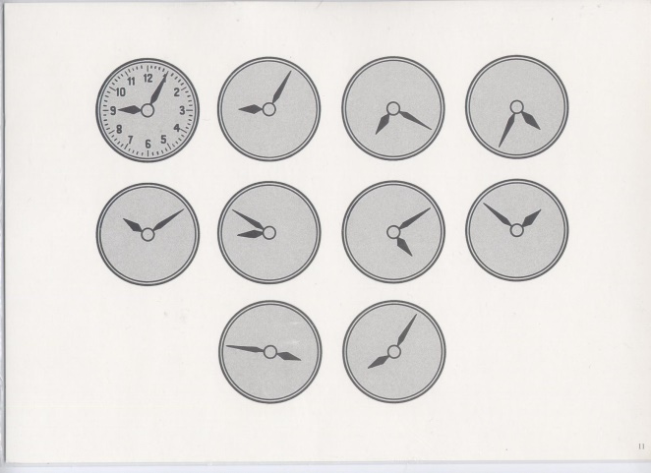
Стимульные материалы для нейропсихологической диагностики
(Балашова Е.Ю., Ковязина М.Ю.)
Проба «Слепые часы». Экспериментатор закрывает эталонный циферблат и просит ребенка сказать, сколь ко времени показывают стрелки на «слепых часах».

Slide 12
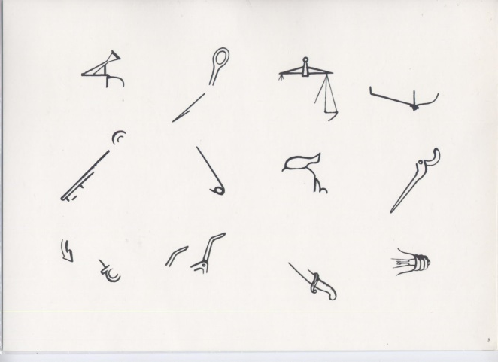
Стимульные материалы для нейропсихологической диагностики
Дорисовывание до целого — исследование функции затылочных отделов, зоны ТРО и лобных отделов мозга

Slide 13
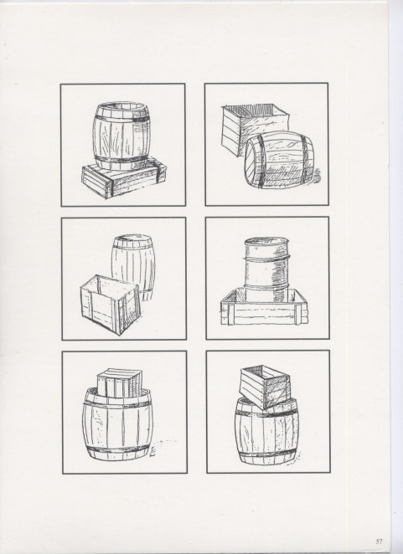
Стимульные материалы для нейропсихологической диагностики
Понимание логико-грамматических конструкций. На рисунке ребенка просят показать: «бочку за ящиком» «перед бочкой ящик», «в ящике бочку» и т.д.

Slide 14
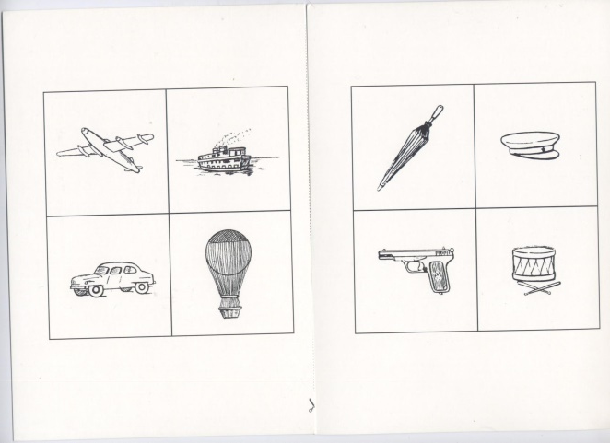
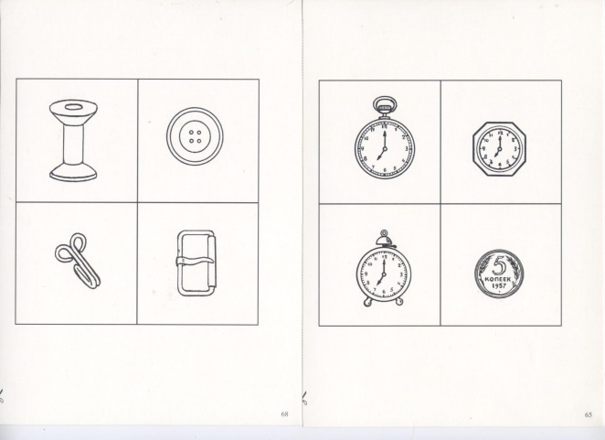
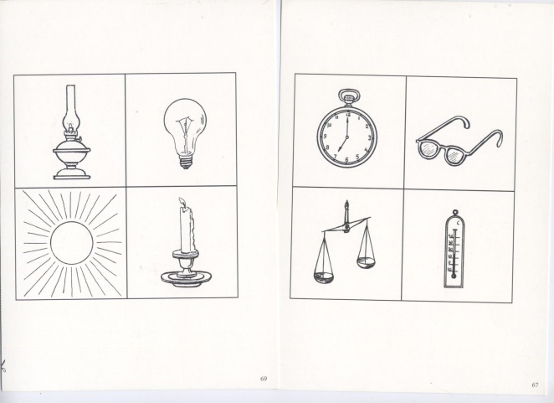
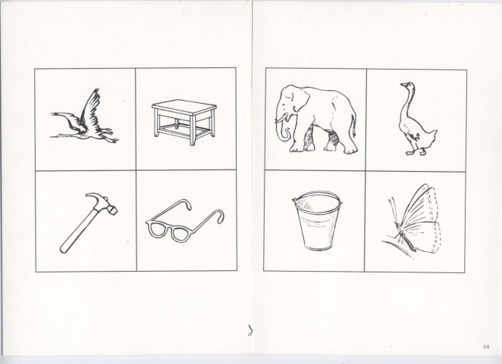
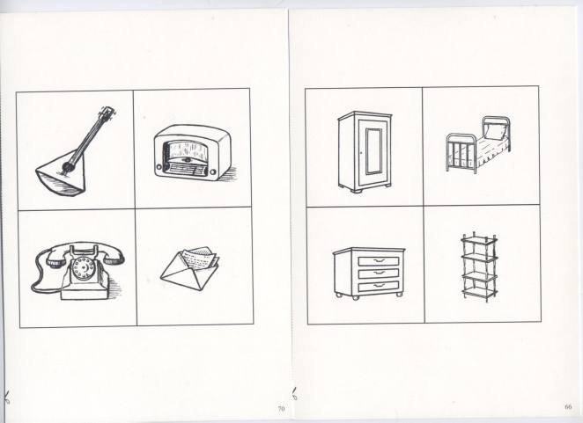
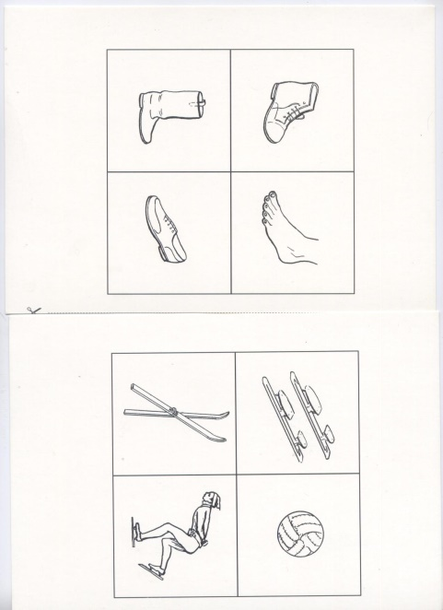
Стимульные материалы для нейропсихологической диагностики
«Четвертый лишний» (предметный). Инструкция: «Какой из этих предметов лишний?» После того как ребенок ответил правильно, вы спрашиваете: «Как можно одним словом назвать три оставшихся предмета или сказать о них одним предложением?»

Slide 15
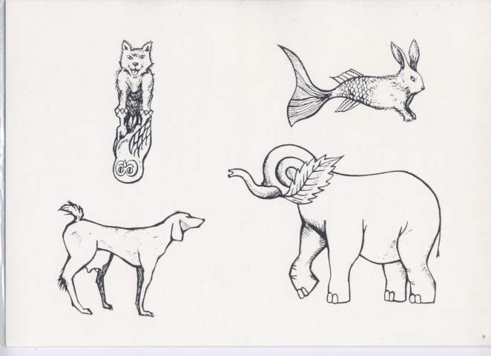
Стимульные материалы для нейропсихологической диагностики
Химерные изображения. В случае если ребенок не сразу видит подвоха, следует задать вопрос: «Это все? Все нарисовано правильно?»

Slide 16
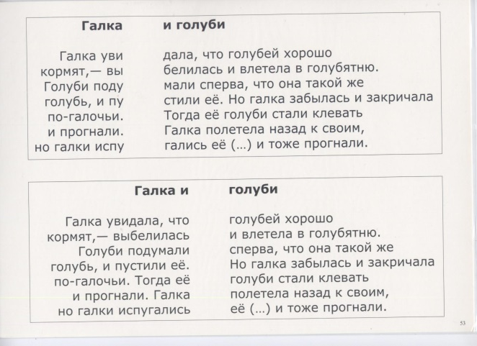
Стимульные материалы для нейропсихологической диагностики
(Балашова Е.Ю., Ковязина М.Ю.)
Слушающему читается краткий рассказ Л. Н.Толстого «Галка и голуби».
Понимание смысла этого отрывка предполагает очень слож­ный психологический процесс.

Slide 17
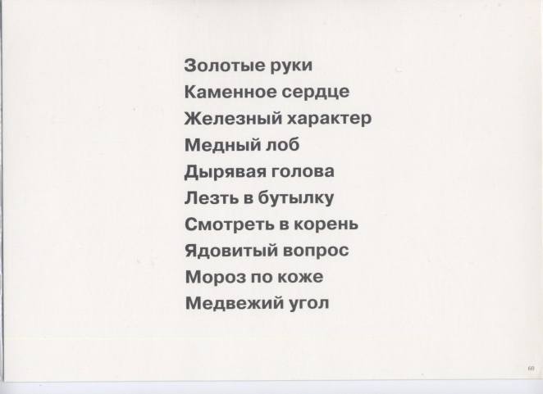
Стимульные материалы для нейропсихологической диагностики
(Балашова Е.Ю., Ковязина М.Ю.)
Понимание пословиц и поговорок

